Slide 1
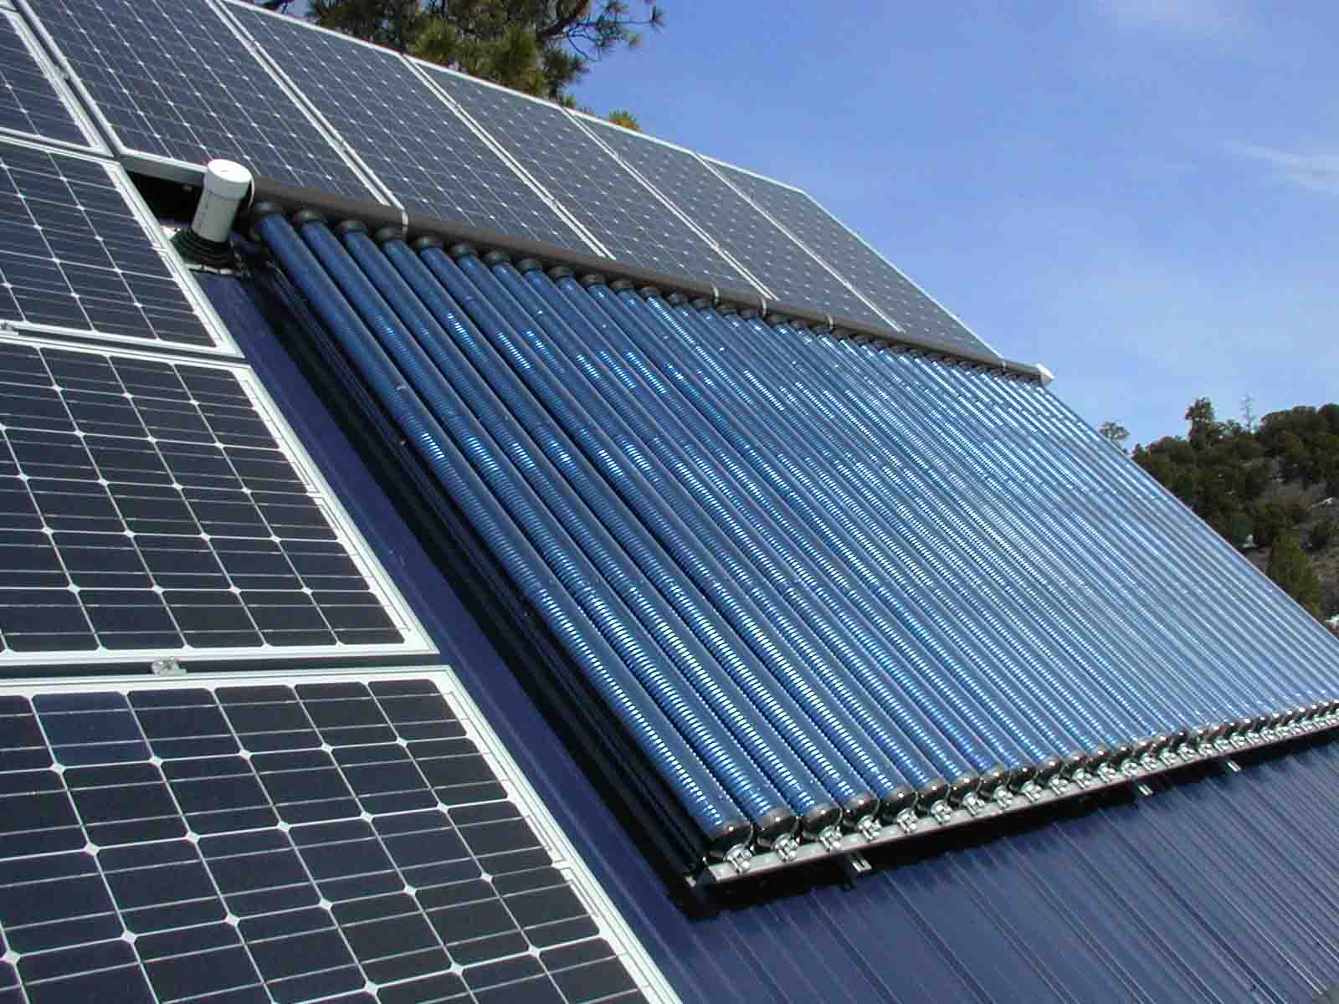
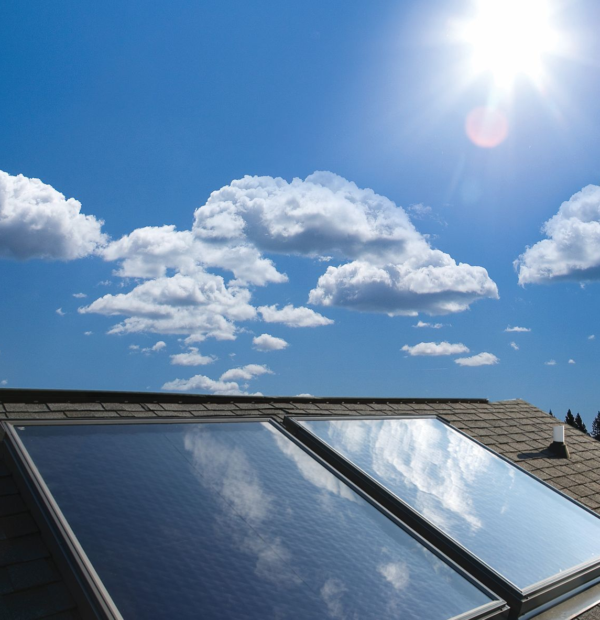
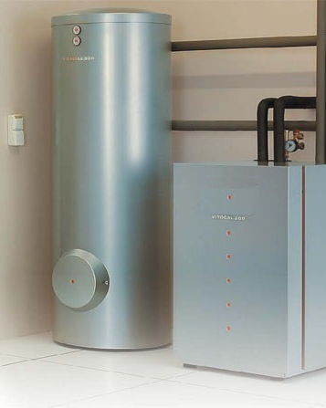
Odnawialne Źródła Energii
Gmina Iwkowa

Slide 2

Kim jesteśmy, co robimy ?
W DOEKO GROUP Sp. z o. o. zajmujemy się projektami związanymi ze zwiększeniem wykorzystywania Odnawialnych Źródeł Energii w sektorze publicznym, jak i prywatnym. Wspieramy Projekty mające na celu inwestycje w produkcję i dystrybucję energii uzyskanej ze źródeł odnawialnych. Naszym celem jest szeroko rozumiany rozwój Gospodarki Niskoemisyjnej.
Firma DOEKO GROUP Sp. z o.o. składa się z doświadczonych profesjonalistów specjalizujących się w doradztwie dotacyjnym
i technicznym z zakresu inwestycji w projekty Odnawialnych Źródeł Energii
Obszarem działalności spółki jest kompleksowa obsługa Jednostek Samorządu Terytorialnego (JST).

Slide 3
Zakres współpracy z JST
Kampania edukacyjna wśród mieszkańców Gminy
Terenowe Inspekcje Techniczne
Raporty dla mieszkańców
Zbiorcza dokumentacja techniczna
Studium wykonalności
Wniosek aplikacyjny
Rozliczenie projektu

Slide 4
Zakres inspekcji:
Indywidualna Inspekcja techniczna
  Weryfikacja możliwej do zainstalowania mocy źródła OZE;
  Dobór optymalnej mocy źródła OZE;
  Prognoza wyprodukowanej ilości energii elektrycznej/cieplnej przez źródło OZE;
  Obliczenie realnego zapotrzebowania gospodarstwa domowego, na wybrane źródło OZE
  Określenie technicznych wymogów dotyczących doboru właściwych komponentów instalacji;
  Wytyczne dot. posadowienia instalacji w oparciu o dostępną powierzchnię oraz warunki zacienienia;
  Opracowanie Raportu/Analizy po inspekcji.

Slide 5
Raport dla mieszkańca po inspekcji
  Uniwersalny – mieszkaniec może wykorzystać Raport w przyszłości, np. do zakupu urządzenia/ń na rynku lub pozyskania dofinansowania obejmującego zakres danego źródła OZE;
  Profesjonalny – Raport/analiza przygotowywana jest przez doświadczony zespół profesjonalistów (Inspektor + Dział techniczny);
  Neutralny – Dobór optymalnych parametrów urządzeń weryfikowany
  jest w oparciu o cały rynek, a nie o konkretnego producenta urządzenia;
  Jasne zasady: Brak technicznych możliwości montażu instalacji = zwrot środków za inspekcję

Slide 6
Profesjonalne doradztwo
Zespół Inspektorów Terenowych
DOEKO GROUP w swoim zapleczu technicznym posiada kadrę inspektorów terenowych realizujących inspekcje terenowe na terenie całej Polski.
Nasi Inspektorzy Terenowi to doświadczone grupa współpracowników realizująca inspekcje terenowe od wielu lat.
Zespół inspektorów stanowią osoby pracujące w branży OZE od wielu lat, posiadające dyplomy, certyfikaty – byli monterzy instalacji OZE, osoby z wykształceniem wyższym technicznym, a także posiadające uprawnienie inspektora nadzoru budowlanego czy uprawnienia SEP.
Inspektorzy współpracujący z DOEKO GROUP zrealizowali już ponad 10.000 inspekcji terenowych w ramach projektów realizowanych w kilkudziesięciu gminach.

Slide 7
Komponenty Instalacji OZE
  Przed przygotowaniem dokumentacji technicznej/raportów każdorazowo analizujemy zmiany na rynku OZE w odniesieniu do ceny i jakości możliwych do zastosowania urządzeń
  W przygotowanej dokumentacji zakładamy zastosowanie urządzeń, które w momencie budowy instalacji (perspektywa co najmniej roku) będą ceną jak i jakością odpowiadały zmianom na rynku OZE
  DOEKO GROUP Sp. z o.o. nie współpracuje z żadną firmą zajmującą się sprzedażą instalacji OZE
  DOEKO GROUP Sp. z o.o. jest niezależną firmą doradczą niepowiązaną z producentami urządzeń OZE
  DOEKO GROUP Sp. z o.o. nie realizuje robót budowlanych i instalacyjnych

Slide 8
Harmonogram Projektu i Punkty kontrolne
Zbiorcza dokumentacja techniczna
Wniosek aplikacyjny
Decyzja podmiotu wdrażającego
Budowa instalacji OZE
Inspekcje Terenowe
Kampania edukacyjna

Slide 9
Podstawowe informacje o Projekcie
  Wysokość dofinansowania - 60 %
  Jednostka Wdrażająca – Urząd Marszałkowski
  Beneficjent Projektu (dofinansowania) – Gmina
  W projekcie nie uczestniczy bank komercyjny tzn. aby otrzymać dofinansowanie nie ma konieczności zaciągania kredytu przez mieszkańca.
  Ostatecznymi odbiorcami Projektu są osoby fizyczne. Jeżeli członkiem gospodarstwa domowego, w którym wykonywana jest instalacja, jest osoba fizyczna prowadząca działalność gospodarczą lub rolniczą, wsparcie udzielane jest w formie pomocy de minimis.
  DOM W BUDOWIE – akceptowalny poziom zaawansowania prac budowlanych do udziału w projekcie - STAN SUROWY ZAMKNIĘTY

Slide 10
Odnawialne Źródła Energii
Dostępne w projekcie źródła OZE:
  Instalacja fotowoltaiczna
  Kolektory słoneczne
  Pompa ciepła gruntowa – c.w.u. + c.o.
  Pompa ciepła powietrzna – c.w.u. / c.o. + c.w.u.

Slide 11
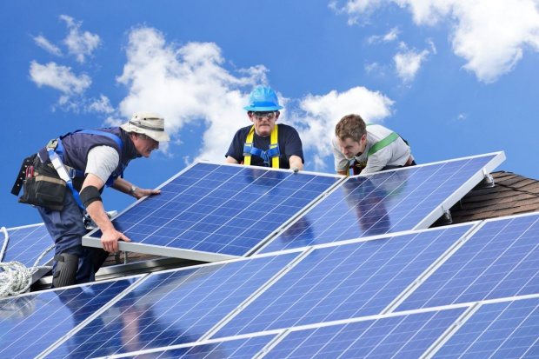
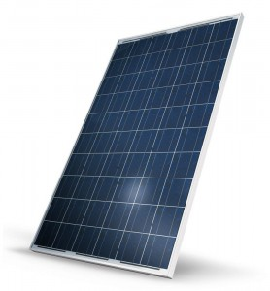
Instalacja fotowoltaiczna – produkcja prądu

Slide 12
Energetyka prosumencka w Polsce

Slide 13
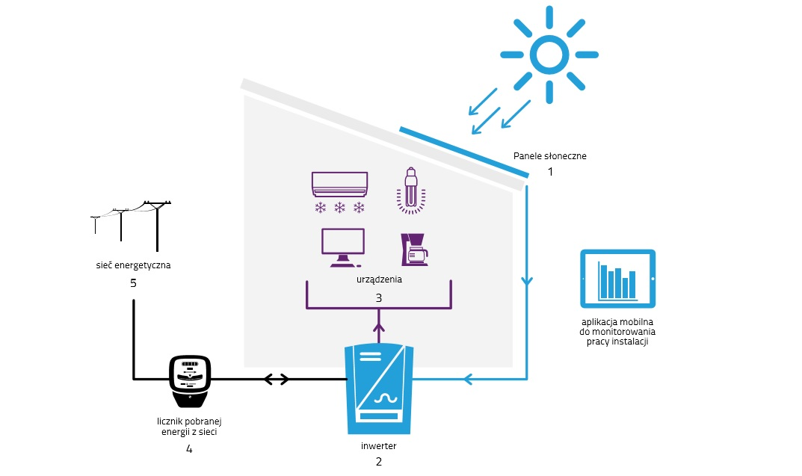
Instalacja fotowoltaiczna – schemat pracy

Slide 14
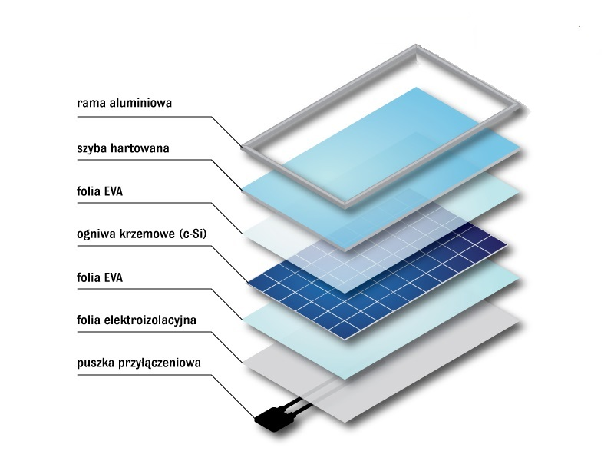
Instalacja fotowoltaiczna – panel PV

Slide 15
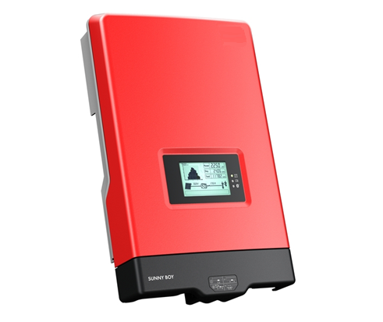
Instalacja fotowoltaiczna – Inwerter
Inwerter :
  „Serce” instalacji fotowoltaicznej;
  Zamiana prądu stałego na przemienny;
  Przystosowany do współpracy z siecią elektryczną gospodarstwa domowego;
  Informuje o produkcji energii elektrycznej z instalacji fotowoltaicznej (wyświetlacz);
  Monitoruje i nadzoruje pracę całej instalacji fotowoltaicznej;

Slide 16
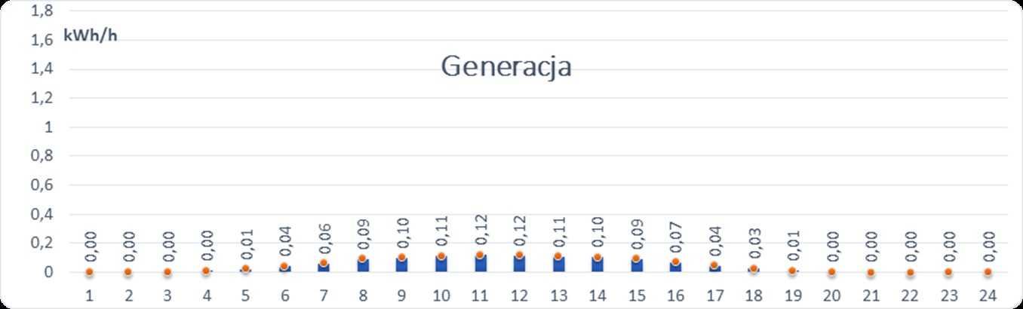
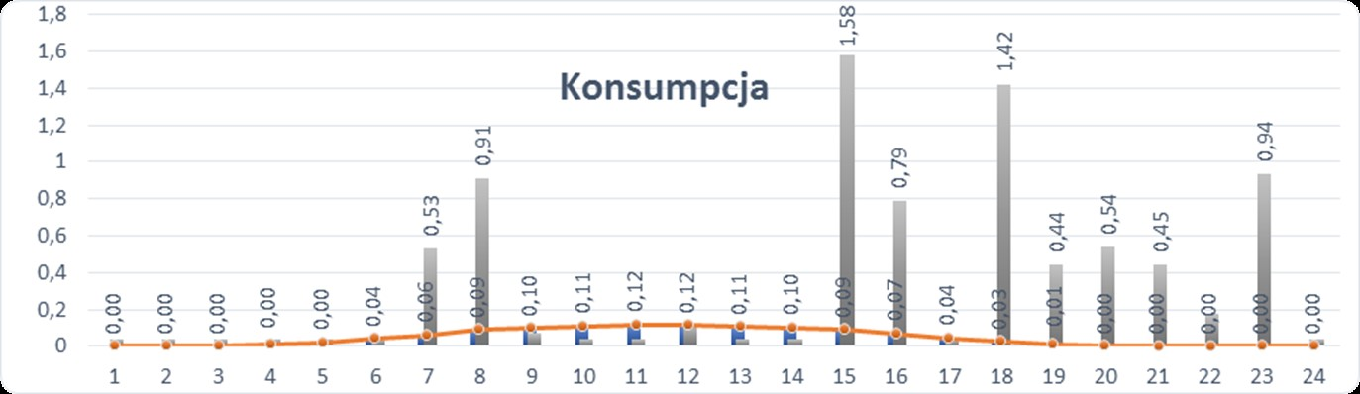
Instalacja fotowoltaiczna – dobór optymalnej mocy
instalacji na potrzeby gospodarstwa domowego

Slide 17
Instalacja fotowoltaiczna – dobór mocy
Warunki prawne
  Moc Instalacja fotowoltaicznej powinna być dobrana do dostępnej powierzchni montażu oraz zużycia energii w gospodarstwie domowym
  Prąd z instalacji fotowoltaicznej może być wykorzystywany tylko na własne potrzeby
  „Nieskonsumowany prąd” - (nadwyżka) wysyłana jest do sieci energetycznej
  Zastosowane jest bilansowanie międzyfazowe dla instalacji 3 fazowych
  Wymiana licznika energii oraz włączenie do sieci – kosz zakładu energetycznego
  Opust: rozliczenie bilansowe (w zależności od wielkości instalacji wprowadzone są dwa modele)
  Dla instalacji o mocy do 10 kW - sprzedawca energii dokonuje rozliczenia ilości energii elektrycznej wprowadzonej przez prosumenta do sieci elektroenergetycznej wobec ilości energii elektrycznej pobranej z tej sieci w stosunku ilościowym 1 do 0,8
  Dla instalacji o mocy powyżej 10 kW do 40 kW - sprzedawca energii dokonuje rozliczenia ilości energii elektrycznej wprowadzonej przez prosumenta do sieci elektroenergetycznej wobec ilości energii elektrycznej pobranej z tej sieci w stosunku ilościowym 1 do 0,7
  Konieczność posiadania umowy kompleksowej na dostawę energii elektrycznej

Slide 18
Instalacja fotowoltaiczna – dobór mocy
Warunki techniczne
  1 kW = około 7 m2 (montaż na dachu skośnym)
  10 kW = około 2,8 ar (montaż na gruncie)
  Moc instalacji fotowoltaicznej nie może być wyższa niż moc przyłączeniowa do budynku gospodarstwa domowego
  Ekspozycja południowa (odstępstwa przy założeniu zmniejszonej produkcji energii elektrycznej)
  Brak zacienienia instalacji fotowoltaicznej (ograniczona praca)
  Konstrukcja dachu (ciężar instalacji – około 25 kg na m2)

Slide 19
Instalacja fotowoltaiczna - montaż
  Miejsce montażu: dach budynku mieszkalnego / dach budynku gospodarczego / grunt
  Możliwość łączenia kilku lokalizacji montażu: np. dwie połacie dachu
  Możliwość montaż na każdej powierzchni dachu z wyłączeniem eternitu, strzechy i dachu szklanego
  Inwerter może być zamontowany prawie w dowolnym miejscu z zastrzeżeniem iż powinien znajdować się jak najbliżej instalacji fotowoltaicznej
  Nie ma konieczności modernizacji domowej instalacji elektrycznej
  Wymiana przez zakład energetyczny (OSD) licznika dwukierunkowego - bezpłatnie
  Montaż na dachu budynku mieszkalnego – VAT 8%
  Montaż na dachu budynku gospodarczego lub gruncie – VAT 23%
  Montaż dla domu o pow. użytkowej pow. 300m2 – VAT 23%

Slide 20
Instalacja fotowoltaiczna – wkład własny
moc instalacji [kW] | szacowana cena zestawu - montaż na dachu budynku mieszkalnego | szacowana cena zestawu -montaż na dachu budynku gospodarczego lub gruncie | szacowany wkład własny - montaż na dachu budynku mieszkalnego | szacowany wkład własny - montaż na dachu budynku gospodarczego lub gruncie
2 | 10 800 zł | 12 300 zł | 4 800 zł | 6 300 zł
3 | 16 200 zł | 18 450 zł | 7 200 zł | 9 450 zł
4 | 21 600 zł | 24 600 zł | 9 600 zł | 12 600 zł
5 | 27 000 zł | 30 750 zł | 12 000 zł | 15 750 zł
6 | 32 400 zł | 36 900 zł | 14 400 zł | 18 900 zł
7 | 37 800 zł | 43 050 zł | 16 800 zł | 22 050 zł
8 | 43 200 zł | 49 200 zł | 19 200 zł | 25 200 zł
9 | 48 600 zł | 55 350 zł | 21 600 zł | 28 350 zł
10 | 54 000 zł | 61 500 zł | 24 000 zł | 31 500 zł

Slide 21
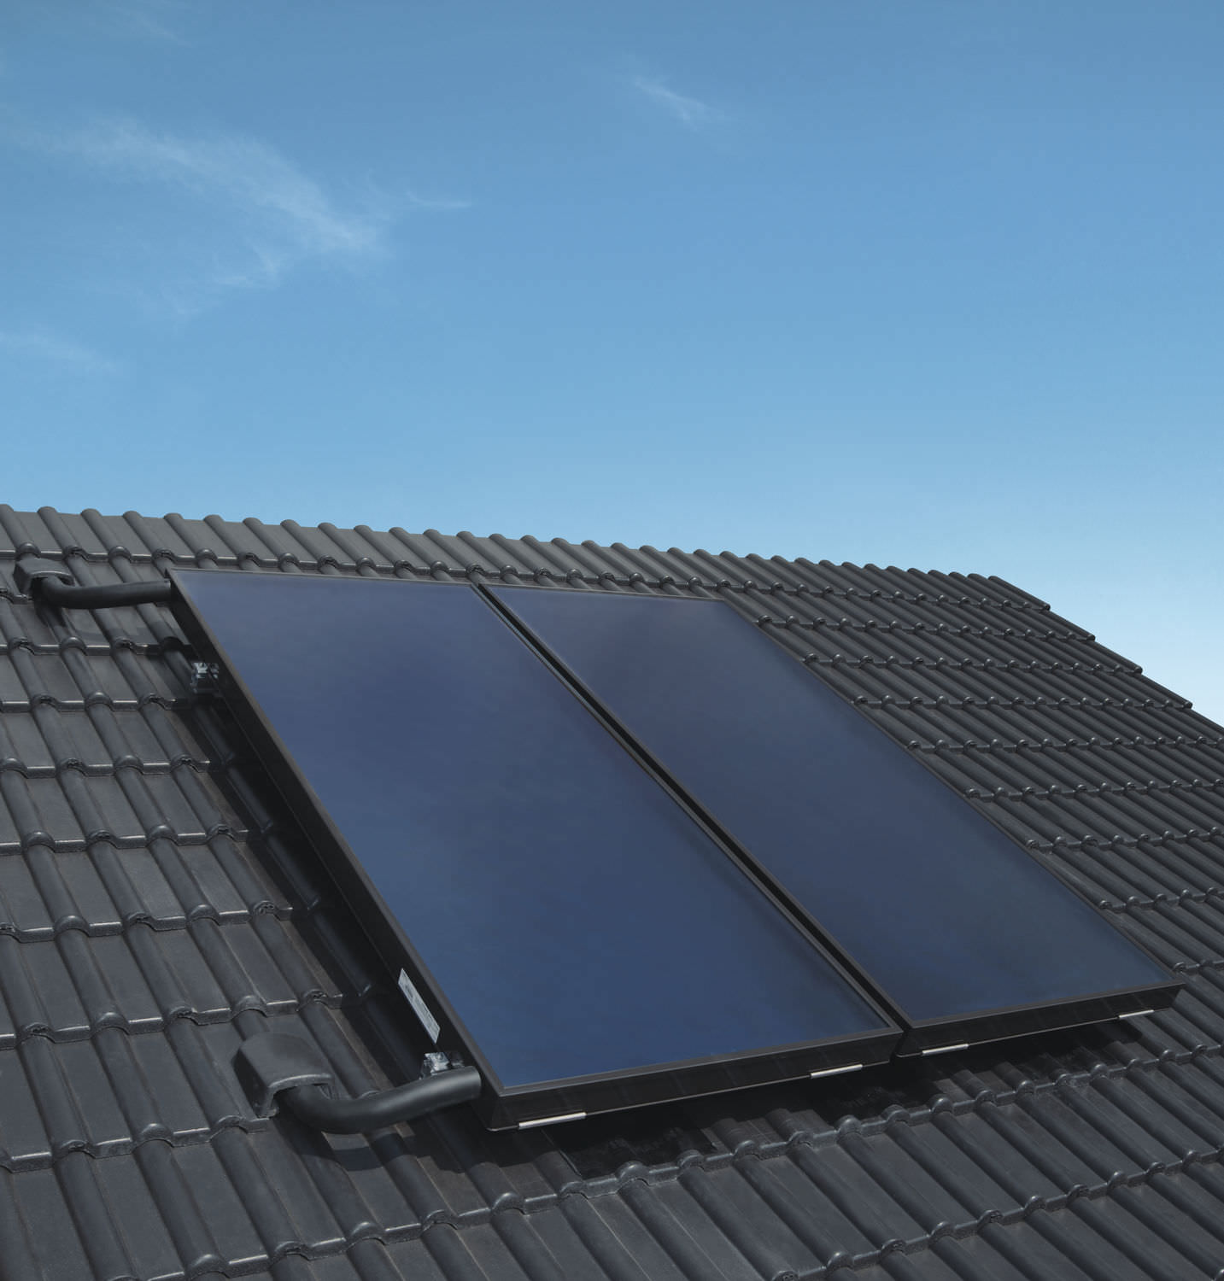
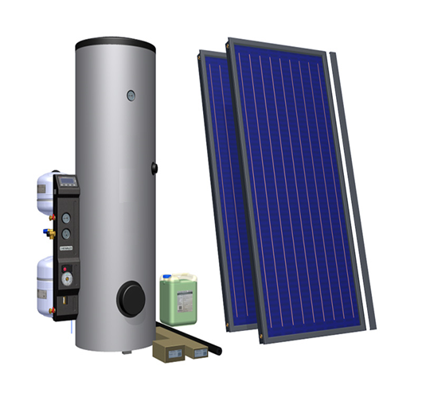
Kolektory słoneczne – ciepła woda użytkowa

Slide 22
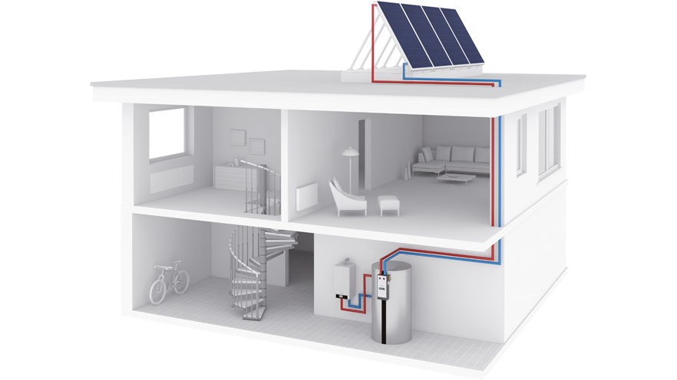
Kolektory słoneczne – zasada działania

Slide 23
Kolektory słoneczne – zasada działania
  Kolektory słoneczne są przeznaczone do wytwarzania ciepła dla potrzeb podgrzewania ciepłej wody użytkowej (CWU)
  Zadaniem kolektora słonecznego jest pobieranie energii z promieniowania bezpośredniego, rozproszonego i odbitego, a następnie przekazywanie jej do instalacji grzewczej.
  Słońce ogrzewa umieszczony w kolektorze absorber, który pochłania promieniowanie słoneczne i zamienia je w ciepło. Skuteczność pochłaniania zależy od rodzaju absorbera. Zwykły, czarny absorber dużą część promieniowania odbija. Skuteczniejszy jest tzw. absorber selektywny – pochłania on 95% padającego na niego promieniowania.
  Od absorbera ogrzewa się czynnik grzewczy (może to być woda lub płyn niezamarzający), który przepływa przez kolektor.
  Ogrzany płyn przepływa do zasobnika.
  Tam oddaje ciepło ogrzewanej wodzie użytkowej, znajdującej się w zasobniku i schłodzony wpływa z powrotem do kolektora.

Slide 24
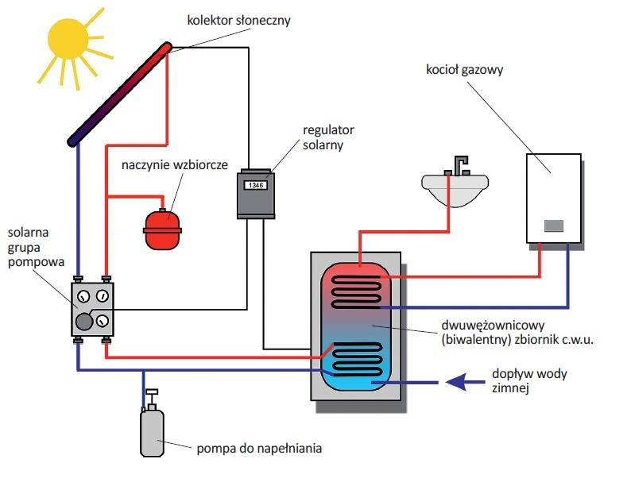
Kolektory słoneczne – zasada działania

Slide 25
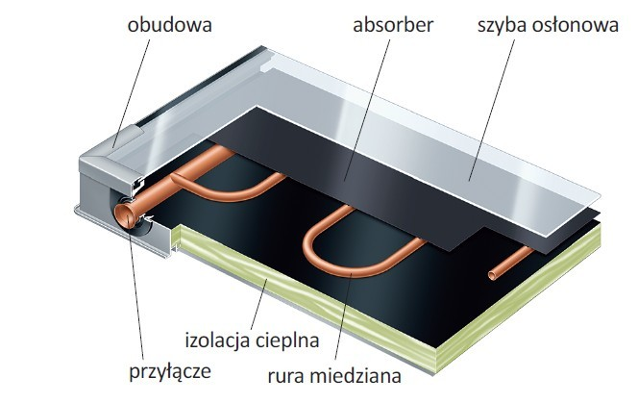
Kolektory słoneczne – budowa kolektora

Slide 26
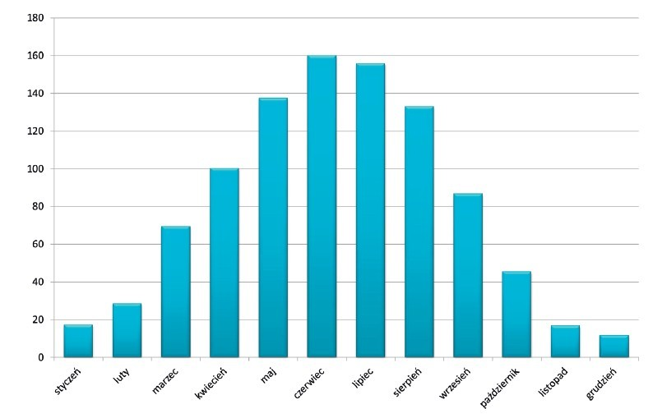
Kolektory słoneczne – produkcja ciepła
  Przy zoptymalizowanych instalacjach można liczyć że zapewni ona średniorocznie do 65% potrzebnej energii, jedynie w miesiącach letnich można spodziewać się 100% energii ze słońca. W miesiącach zimowych w zależności od typu i liczby kolektorów od 5-20%.

Slide 27
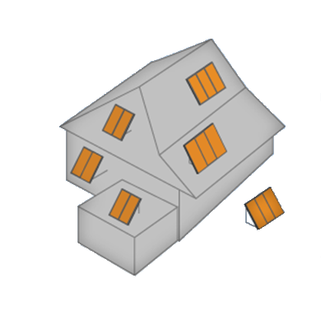
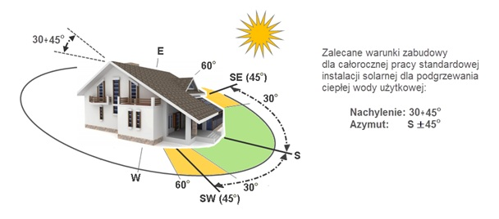
Kolektory słoneczne – montaż

Slide 28
Kolektory słoneczne – sposób doboru
liczba osób w gospodarstwie domowym | zestaw solarny
do 3 osób | 2 kolektory płaskie o łącznej powierzchni min. 4,6 m2 oraz zasobnik min. 230 l
 | 2 kolektory próżniowe o łącznej powierzchni min. 3 m2 oraz zasobnik min. 210 l
do 4 do 7 | 3 kolektory płaskie o łącznej powierzchni min. 6,9 m2 oraz zasobnik min. 345 l
 | 3 kolektory próżniowe o łącznej powierzchni min. 4,5 m2 oraz zasobnik min. 315 l
8 i więcej | 4 kolektory płaskie o łącznej powierzchni min. 9,6 m2 oraz zasobnik min. 480 l
 | 4 kolektory próżniowe o łącznej powierzchni min. 6 m2 oraz zasobnik min. 420 l

Slide 29
Kolektory słoneczne – wkład własny
liczba osób w gospodarstwie domowym | zestaw solarny | szacowana cena zestawu - montaż na dachu budynku mieszkalnego | szacowana cena zestawu -montaż na dachu budynku gospodarczego lub gruncie | szacowany wkład własny - montaż na dachu budynku mieszkalnego | szacowany wkład własny - montaż na dachu budynku gospodarczego lub gruncie
do 3 osób | 2 kolektory płaskie o łącznej powierzchni min. 4,6 m2 oraz zasobnik min. 230 l | 7 992,00 zł | 9 102,00 zł | 3 552,00 zł | 4 662,00 zł
 | 2 kolektory próżniowe o łącznej powierzchni min. 3 m2 oraz zasobnik min. 210 l | 11 772,00 zł | 13 407,00 zł | 5 232,00 zł | 6 867,00 zł
od 4 do 7 osób | 3 kolektory płaskie o łącznej powierzchni min. 6,9 m2 oraz zasobnik min. 345 l | 9 612,00 zł | 10 947,00 zł | 4 272,00 zł | 5 607,00 zł
 | 3 kolektory próżniowe o łącznej powierzchni min. 4,5 m2 oraz zasobnik min. 315 l | 15 552,00 zł | 17 712,00 zł | 6 912,00 zł | 9 072,00 zł
8 i więcej osób | 4 kolektory płaskie o łącznej powierzchni min. 9,6 m2 oraz zasobnik min. 480 l | 11 772,00 zł | 13 407,00 zł | 5 232,00 zł | 6 867,00 zł
 | 4 kolektory próżniowe o łącznej powierzchni min. 6 m2 oraz zasobnik min. 420 l | 18 792,00 zł | 21 402,00 zł | 8 352,00 zł | 10 962,00 zł

Slide 30
Kolektory słoneczne – eksploatacja
  Przegląd coroczny : 100-200 zł (po okresie trwałości Projektu)
  Wymiana glikolu (w zależności od eksploatacji, co 5-10 lat): 400-500 zł, w sytuacji właściwego doboru mocy kolektorów wymiana glikolu konieczna jest znacznie rzadziej
  Pobór prądu do pompy obiegowej : około 7 zł miesięcznie

Slide 31
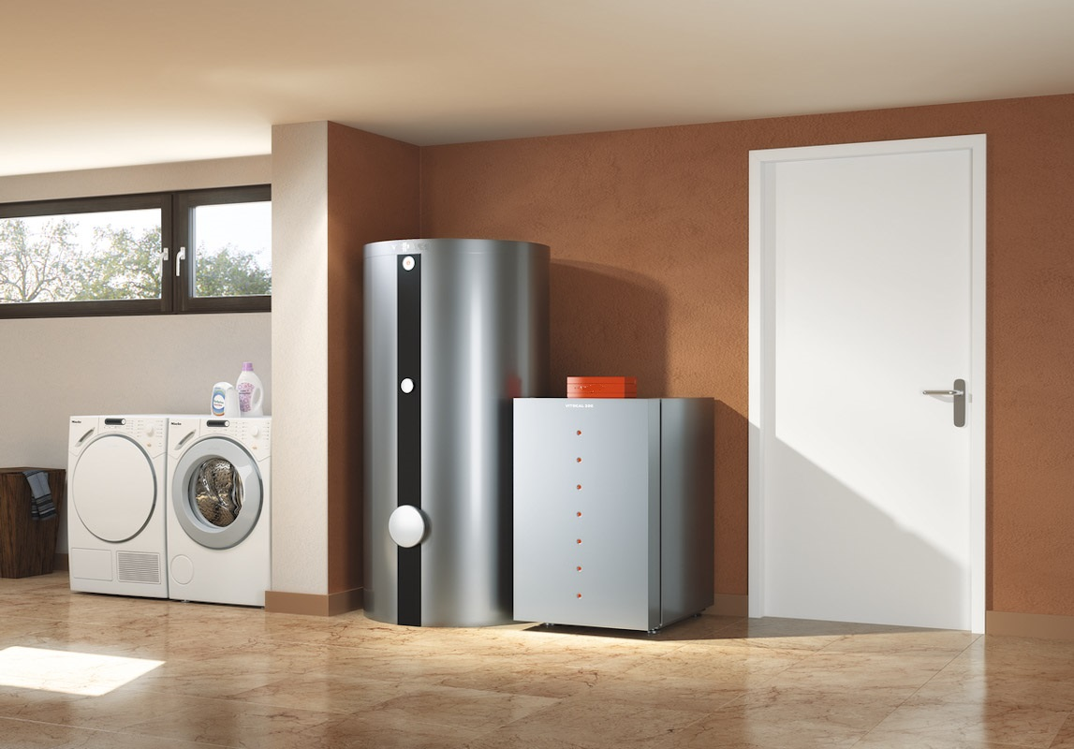
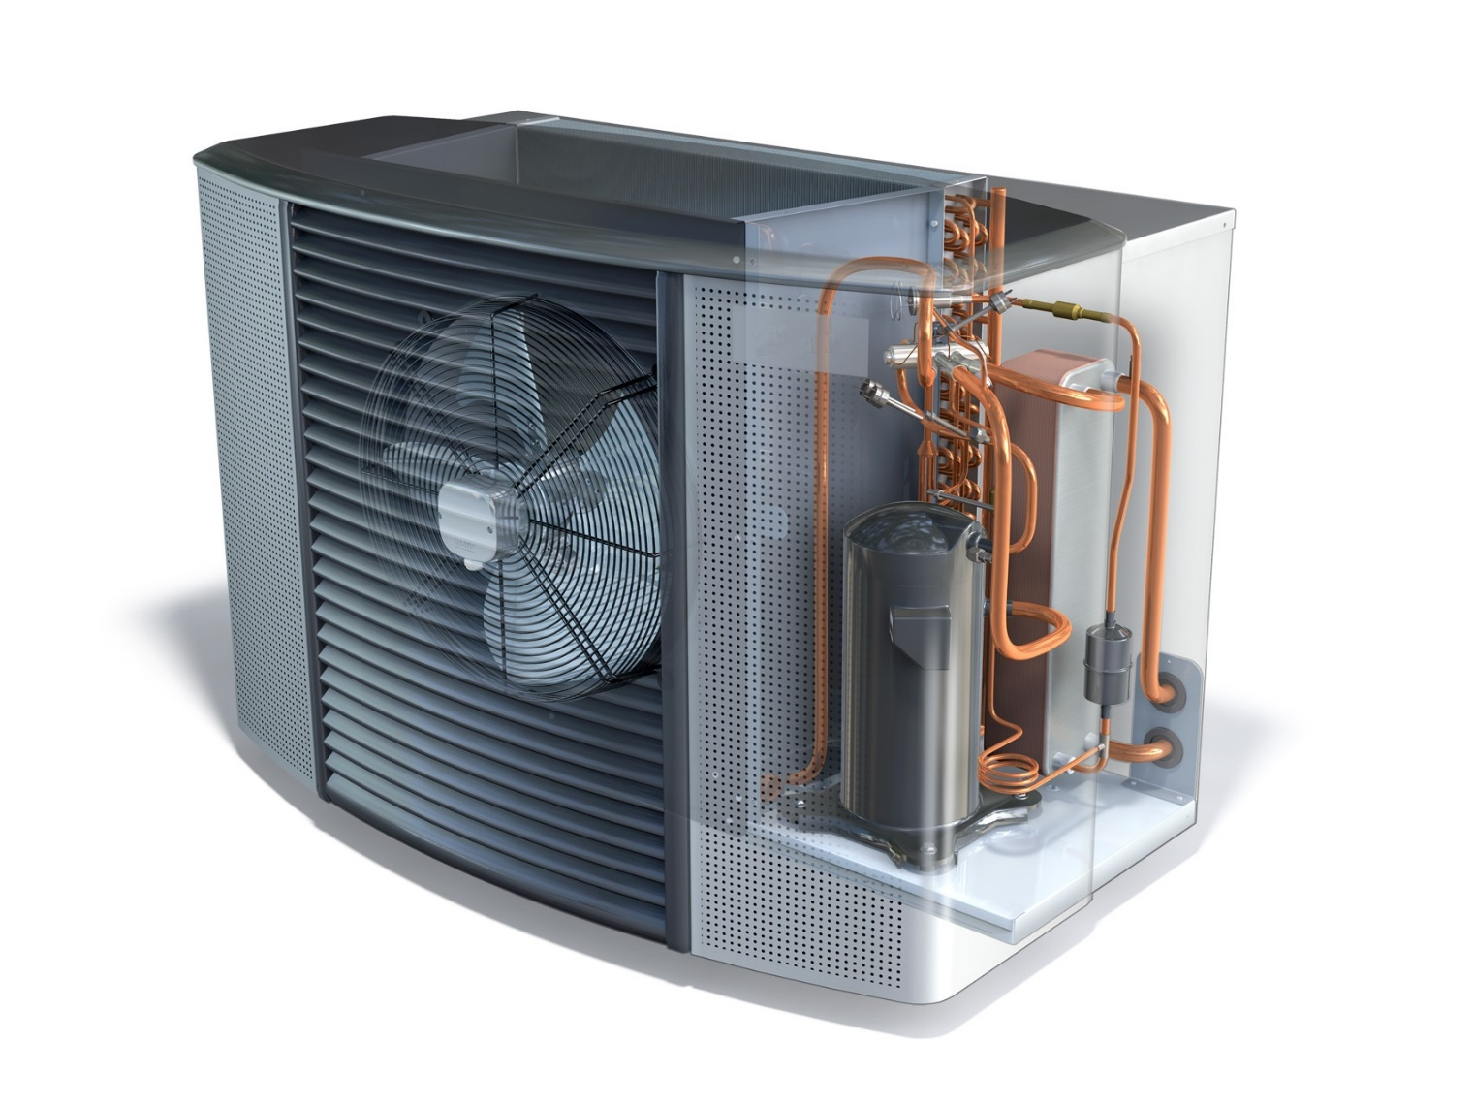
Pompy ciepła

Slide 32
Pompy ciepła – rodzaje
  Pompa ciepła gruntowa (sondy głębinowe) – na potrzeby C.O. i C.W.U.
  Pompa ciepła powietrzna – na potrzeby C.O i C.W.U.
  Pompa ciepła powietrzna – na potrzeby C.W.U.

Slide 33
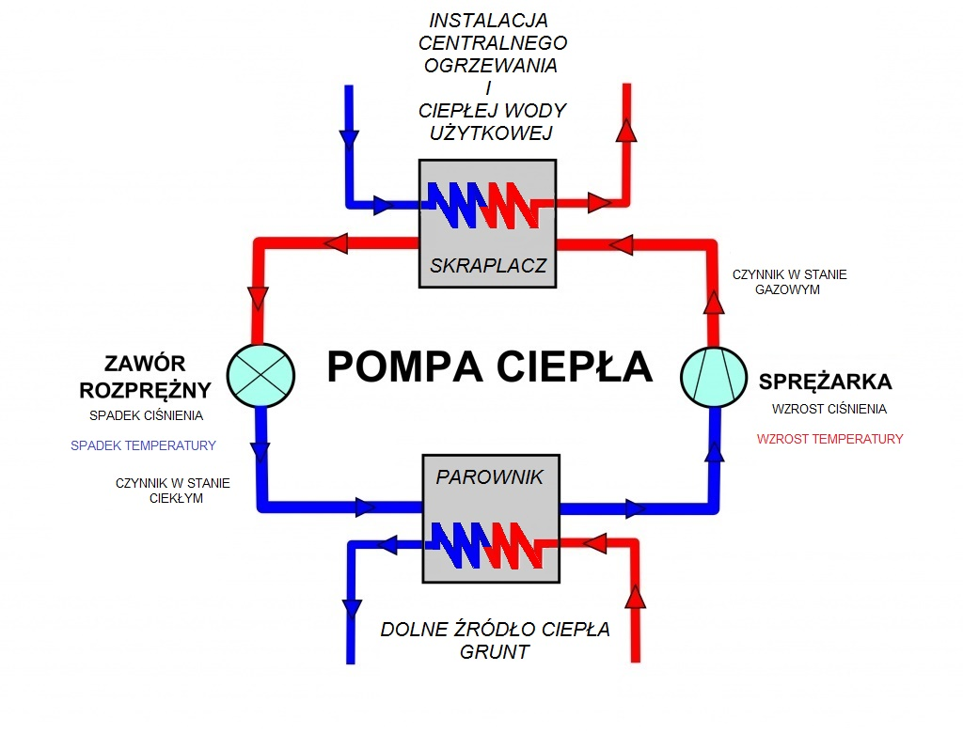
Pompa ciepła – zasada działania
Pompa ciepła jest urządzeniem grzewczym, które pobiera określoną ilość energii cieplnej z dolnego źródła ciepła którym jest grunt lub powietrze i za pomocą procesów termodynamicznych przenosi ją do górnego źródła ciepła, które bezpośrednio stanowi system grzewczy budynku. W tym celu:
rurociągiem ułożonym w gruncie, przepompowywana jest solanka i kierowana do parownika pompy ciepła
lub w przypadku pomp powietrznych wentylator wytwarza strumień powietrza zewnętrznego, który opływa parownik
w parowniku znajduje się ciekły czynnik roboczy, który przy niskiej temperaturze i niskim ciśnieniu wrze i odparowuje
czynnik roboczy zasysany jest przez sprężarkę i sprężany do wyższego ciśnienia i temperatury.
sprężony czynnik roboczy w postaci gazowej wtłaczany jest do skraplacza. Ciepło czynnika roboczego odbierane jest przez płynącą w obiegu wodę grzewczą, której temperatura wzrasta.
ciśnienie w skraplaczu i przed zaworem rozprężnym jest wysokie. Poprzez zawór rozprężny redukowane jest ciśnienie oraz obniżana jest temperatura.

Slide 34
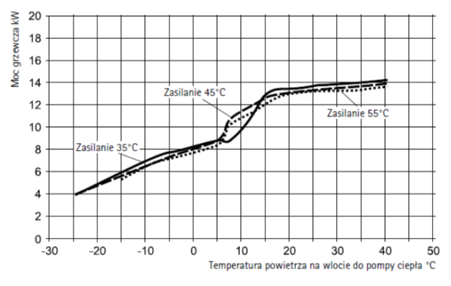
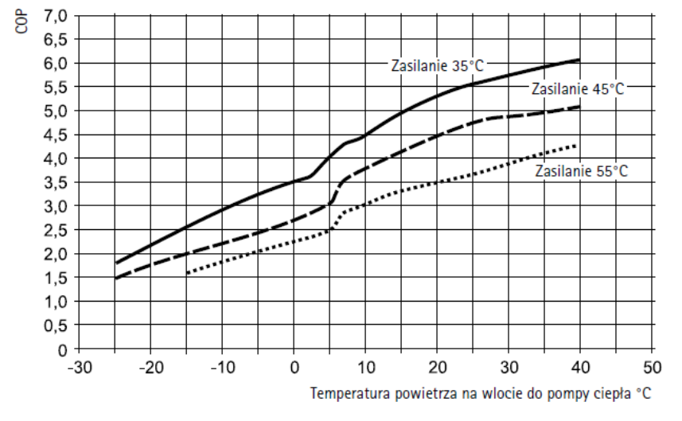
Pompa ciepła powietrzna – zasada działania
Im niższa jest temperatura źródła ciepła, tym niższa jest moc pompy ciepła. Wpływ ten jest największy przy pompach powietrze/woda, które wykorzystują powietrze otoczenia jako źródło ciepła. Przy spadku temperatury źródła ciepła o 1°C, moc pompy ciepła zmniejsza się o ok. 3-4%.

Slide 35
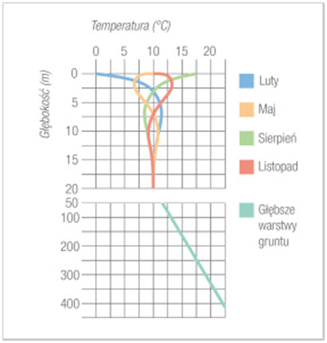
Pompa ciepła gruntowa – zasada działania
Sonda pionowa jest stabilnym źródłem ciepła, ponieważ temperatura gruntu na dużych głębokościach jest wysoka (ok. 10°C na głębokości 100m) i nie podlega wahaniom w ciągu roku.

Slide 36
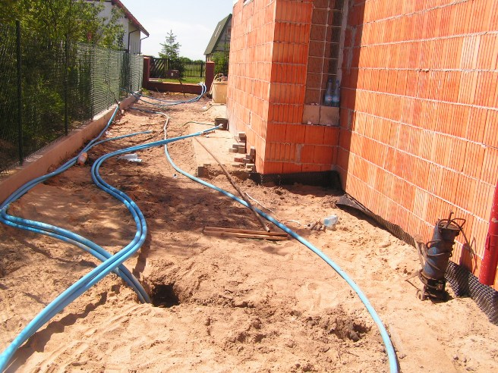
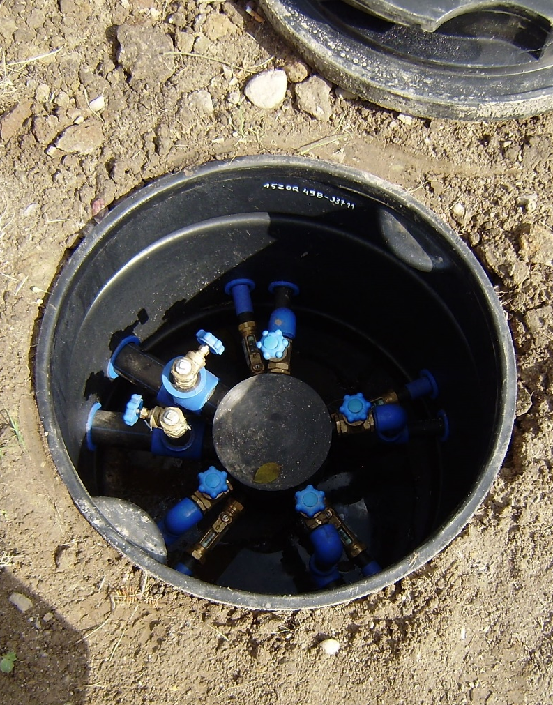
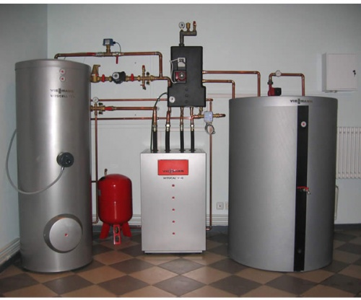
Pompa ciepła gruntowa – zasada działania

Slide 37
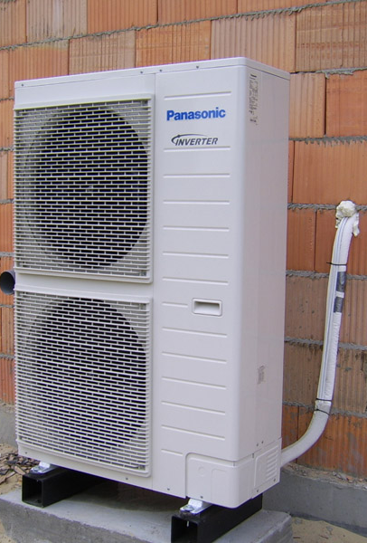
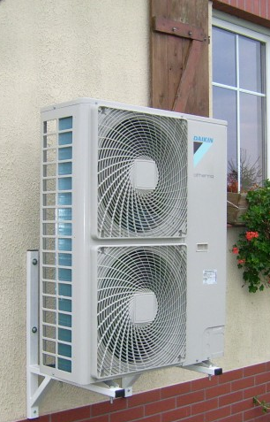
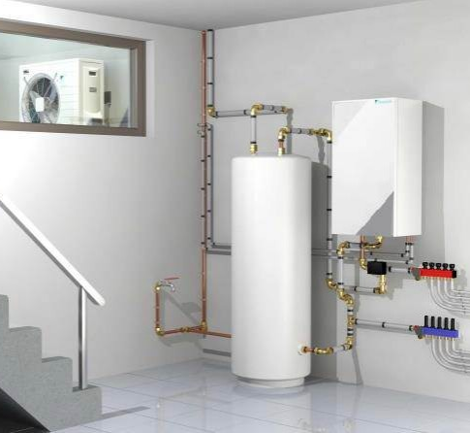
Pompa ciepła powietrzna – zasada działania

Slide 38
Pompy ciepła – wkład własny
Pompy ciepła gruntowe (sondy głębinowe) | Szacowana cena brutto | Szacowany wkład własny mieszkańca
pompa gruntowa 7 kW | 42 140,00 zł | 21 584,00 zł
pompa gruntowa 13 kW | 49 000,00 zł | 25 098,00 zł
pompa gruntowa 17,1 kW | 59 780,00 zł | 30 619,00 zł
pompa gruntowa 25 kW | 70 560,00 zł | 36 140,00 zł
pompa gruntowa 28,80 kW | 88 200,00 zł | 45 176,00 zł
Pompa ciepła powietrze/woda | Szacowana cena brutto | Szacowany wkład własny mieszkańca
pompa powietrzna 7 kW | 23 987,46 zł | 9 360,96 zł
pompa powietrzna 9 kW | 26 398,26 zł | 10 301,76 zł
pompa powietrzna 11 kW | 30 014,46 zł | 11 712,96 zł
pompa powietrzna 13 kW | 32 425,26 zł | 12 653,76 zł
pompa powietrzna 19 kW | 40 863,06 zł | 15 946,56 zł
pompa powietrzna CWU | Szacowana cena brutto | Szacowany wkład własny mieszkańca
 | 8 437,80 zł | 3 292,80 zł

Slide 39
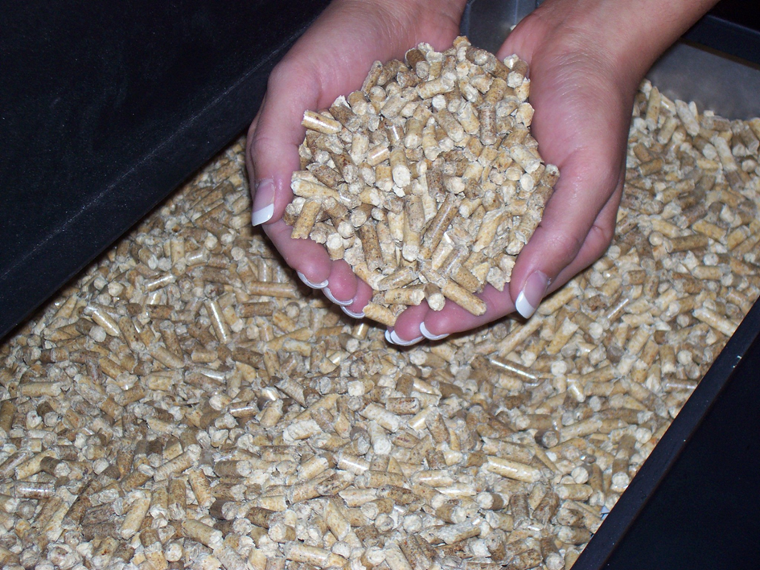
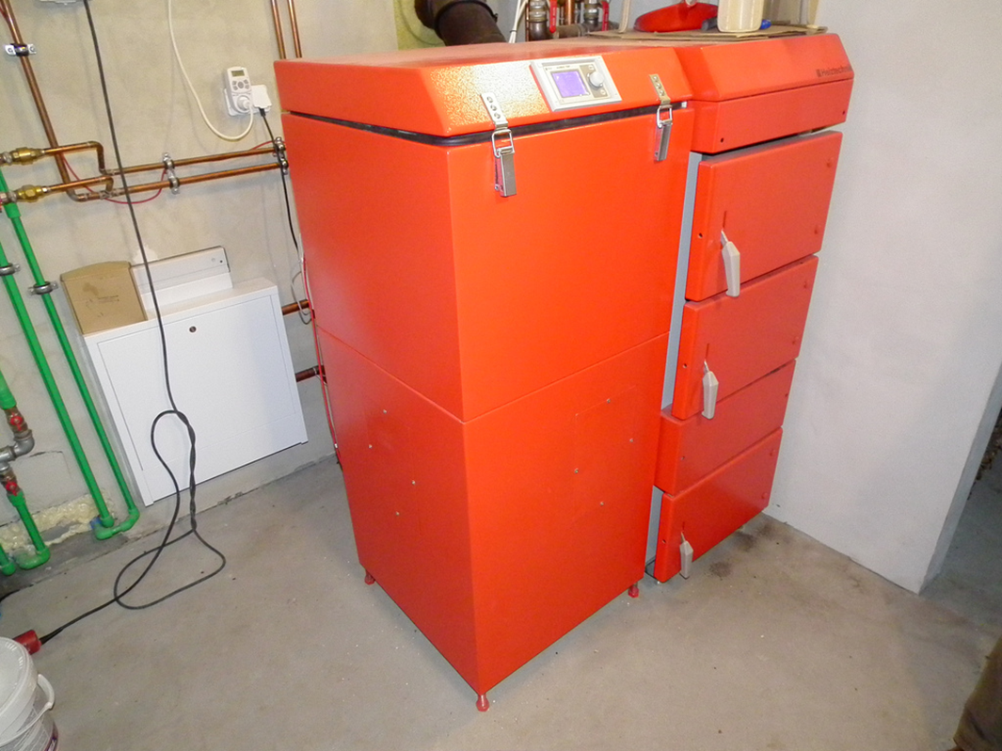
Kotły centralnego ogrzewania opalane pelletem

Slide 40
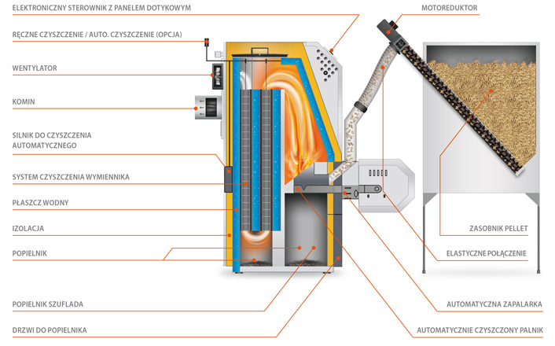
Kotły centralnego ogrzewania opalane pelletem

Slide 41
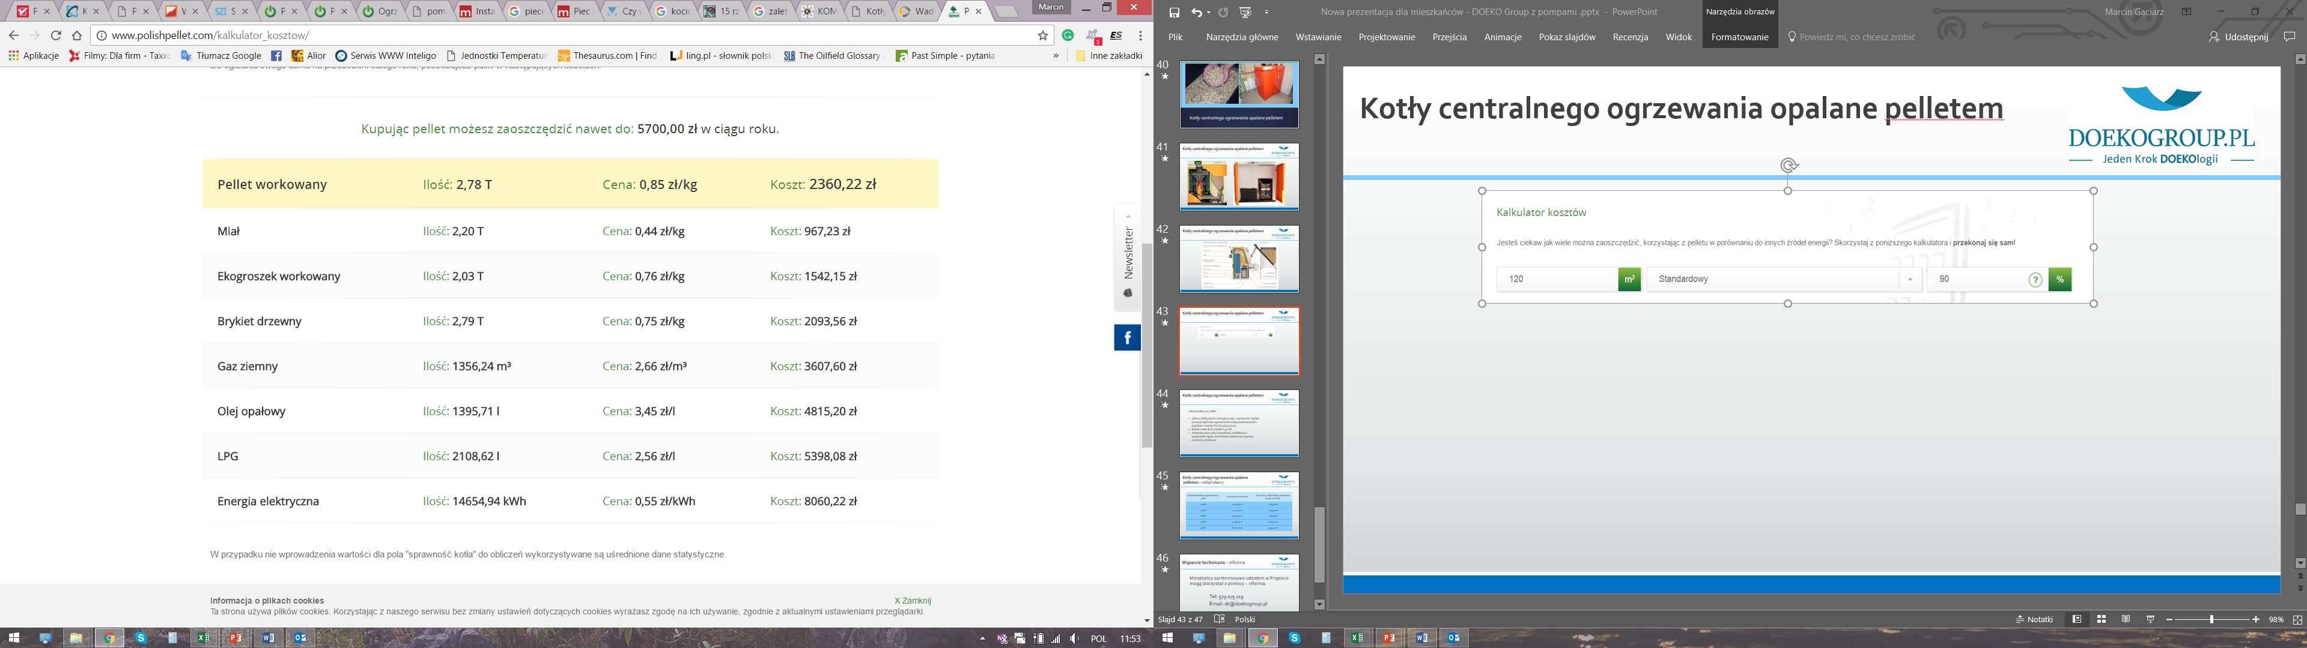
Kotły centralnego ogrzewania opalane pelletem
Dom jednorodzinny – 120 m2

Slide 42
Kotły centralnego ogrzewania opalane pelletem
Cechy pelletu:
Naturalny materiał opałowy wytwarzany z drewna, głównie z odpadów jak np. trociny
Postać granulatu o średnicy 6 – 8 mm
Wygodnie pakowany, można zakupić worki po 10 lub 20 kg
Naturalny popiół, ekologiczna utylizacja
Wilgotność na poziomie ok 6% (trzykrotnie mniej niż suchego drewna kominkowego)
Wartość opałowa w zależności od jakości ok 18 kJ/kg

Slide 43
Kotły centralnego ogrzewania opalane pelletem
Zalety kotłów na pellet:
5 klasa efektywności energetycznej – sprawność cieplna powyżej 89% oraz ograniczenie emisji zanieczyszczeń (zgodnie z normą PN-EN 303-5:2012)
Bardzo mała ilość popiołu 0,3-1%
Automatyczna praca (rozpalanie, stabilizacja i wygaszanie ognia, mechanizm wybierania popiołu)
Czystość w kotłowni

Slide 44
Kotły centralnego ogrzewania opalane
pelletem – wkład własny
Kocioł centralnego ogrzewania na pellet | Szacowana cena brutto | Szacowany wkład własny mieszkańca brutto (VAT 8%)
10 kW | 10 260,00 zł | 2 185,00 zł
15 kW | 12 420,00 zł | 2 645,00 zł
20 kW | 13 500,00 zł | 2 875,00 zł
25 kW | 14 580,00 zł | 3 105,00 zł
35 kW | 16 200,00 zł | 3 450,00 zł
Kocioł centralnego ogrzewania na pellet | Szacowana cena brutto | Szacowany wkład własny mieszkańca brutto (VAT 8%)
10 kW | 10 260,00 zł | 4 560,00 zł
15 kW | 12 420,00 zł | 5 520,00 zł
20 kW | 13 500,00 zł | 6 000,00 zł
25 kW | 14 580,00 zł | 6 480,00 zł
35 kW | 16 200,00 zł | 7 200,00 zł

Slide 45
Wsparcie techniczne - infolinia
  Mieszkańcy zainteresowani udziałem w Projekcie mogą skorzystać z pomocy – infolinia:
  Tel: 579 075 113
  Email: dt@doekogroup.pl

Slide 46
Inspekcja techniczna – ceny:
  Instalacja fotowoltaiczna – 270,60 zł
  Instalacja solarna – 246,00 zł
  Pompa ciepła – 307,50 zł
  Piece na biomasę- 259,00 zł
  Wzory umów na wykonanie inspekcji oraz deklaracje uczestnictwa w Projekcie dostępne są na stronie WWW Urzędu Gminy: www.iwkowa.pl
  Ważne: Podpisanie umowy na wykonanie inspekcji technicznej następuje w Urzędzie Gminy. Prosimy nie podpisywać umowy w domu.

